Slide 1
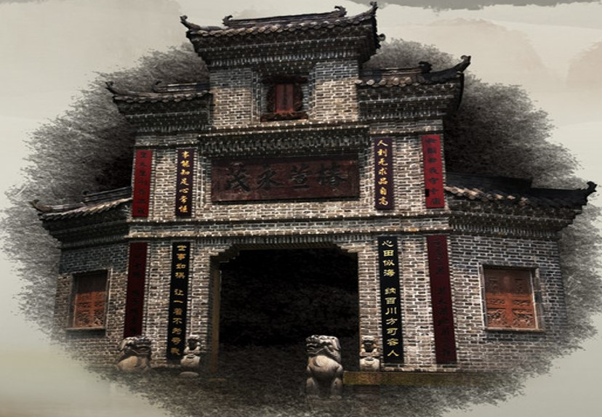
驿美PPT
xiazaii

Slide 2
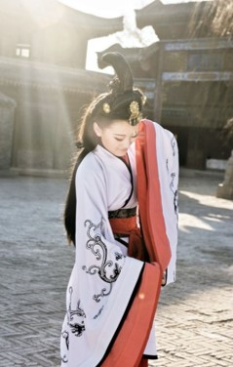
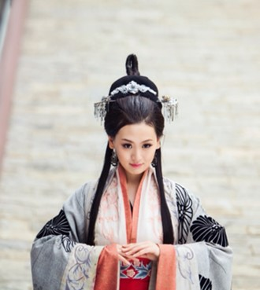
点击输入详细说明或提示文字
2011
2012
驿美PPT，驿者，传美也，沟通也，美者，精致也，合乎众也。驿美PPT，驿者，传美也，沟通也，美者，精致也，合乎众也。
点击输入文字
点击输入文字

Slide 3
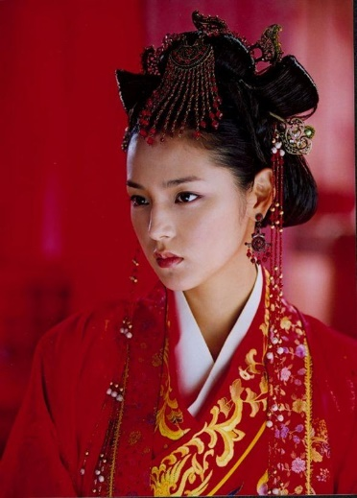
驿美PPT，驿者，传美也，沟通也，美者，精致也，合乎众也。
2013
2015
2014
驿美PPT，驿者，传美也，沟通也，美者，精致也，合乎众也。驿美PPT，驿者，传美也，沟通也，美者，精致也，合乎众也。
点击输入文字
点击输入文字
点击输入文字

Slide 4
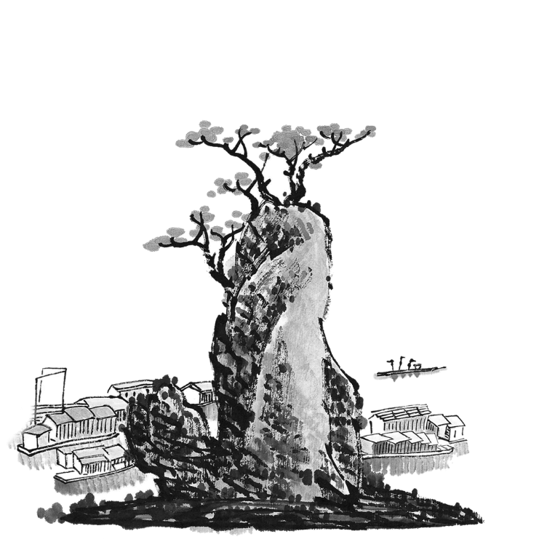
点击输入标题，
点击输入标题

Slide 5
关心城市发展，
积极建言献策
驿美PPT，驿者，传美也，沟通也，美者，精致也，合乎众也。驿美PPT，驿者，传美也，沟通也，美者，精致也，合乎众也。
驿美PPT

Slide 6
驿美PPT

Slide 7
点击输入标题，
点击输入标题

Slide 8
驿美PPT，驿者，传美也，沟通也，美者，精致也，合乎众也。驿美PPT，驿者，传美也，沟通也，美者，精致也，合乎众也。
驿美PPT
驿美PPT
驿美PPT
驿美PPT

Slide 9
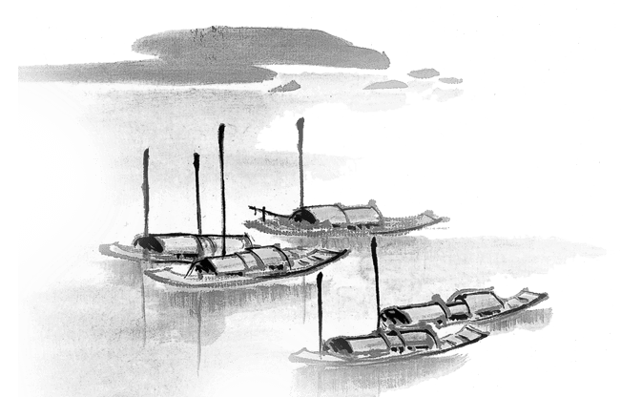
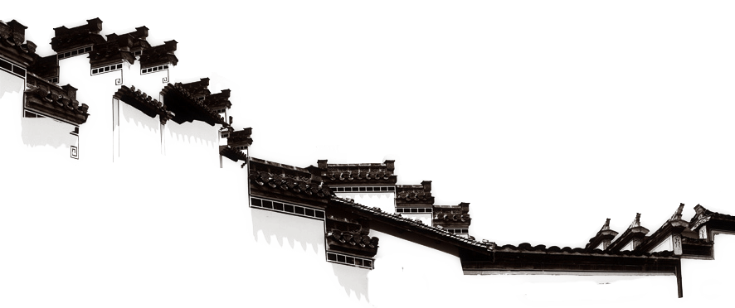
第一方案
驿美PPT，驿者，传美也，沟通也，美者，精致也，合乎众也。驿美PPT，驿者，传美也，沟通也，美者，精致也，合乎众也。
第二方案
驿美PPT，驿者，传美也，沟通也，美者，精致也，合乎众也。驿美PPT，驿者，传美也，沟通也，美者，精致也，合乎众也。

Slide 10
点击输入标题，
点击输入标题

Slide 11
驿美PPT，驿者，传美也，沟通也，美者，精致也，合乎众也。驿美PPT，驿者，传美也，沟通也，美者，精致也，合乎众也。

Slide 12
驿美PPT，驿者，传美也，沟通也，美者，精致也，合乎众也。

Slide 13
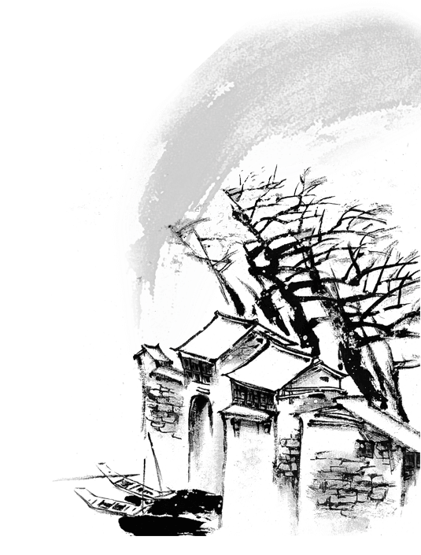
驿美PPT，驿者，传美也
美者，精致也，合乎众也。驿美PPT，驿者，传美也，沟通也，美者，精致也，合乎众也。

Slide 14
感谢大家
驿美，传驿美的PPT

